Slide 1
Презентация на тему: «Артикуляционная гимнастика»
Выполнила Лобанова Евгения Сергеевна.

Slide 2
Что такое артикуляционная гимнастика?
Гимнастика для рук, ног- дело нам привычное и знакомое.
Понятно ведь, для чего мы тренируем мышцы- чтобы они стали сильными, ловкими, подвижными.
А вот зачем язык тренировать, ведь он и так «без костей»?
Оказывается, язык- главная мышца органов речи. И для него, как и для всякой мышцы, гимнастика просто необходима. Ведь язык должен быть достаточно хорошо развит, чтобы выполнять тонкие целенаправленные движения, именуемые звукопроизношением. Недостатки произношения отягощают эмоционально-психическое состояние ребенка, мешают ему развиваться и общаться со сверстниками.
Чтобы эта проблема не возникала у ребенка в дальнейшем, стоит начать заниматься артикуляционной гимнастикой как можно раньше.

Slide 3
Детям двух, трех, четырех лет артикуляционная гимнастика поможет быстрее «поставить» правильное звукопроизношение.
Дети пяти, шести лет и далее смогут при помощи артикуляционной гимнастики во многом преодолеть уже сложившиеся нарушения произношения.
Поначалу артикуляционную гимнастику необходимо выполнять перед зеркалом.
Будьте терпеливы, ласковы и спокойны, и все получится.
Занимайтесь с ребенком ежедневно по 5-7 минут.

Slide 4
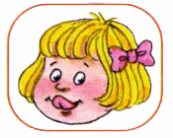
Артикуляционная гимнастика в стихах.

Slide 5
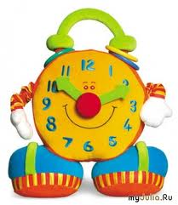
«Часики»
Тик – так, тик – так – Ходят часики – вот так! Влево тик, Вправо так. Ходят часики – вот так!
Описание: Рот широко раскрыть. Язык медленно горизонтально передвигать из стороны в сторону, тянуть язык к уголкам рта. Поочередно менять положение языка 4 – 6 раз.

Slide 6
«Улыбка»
Наш Дениска – озорник Тянет губки к ушкам. -Посмотрите, — говорит, -Я теперь — лягушка!
Описание: Удержание губ в улыбке, зубы не видны.

Slide 7
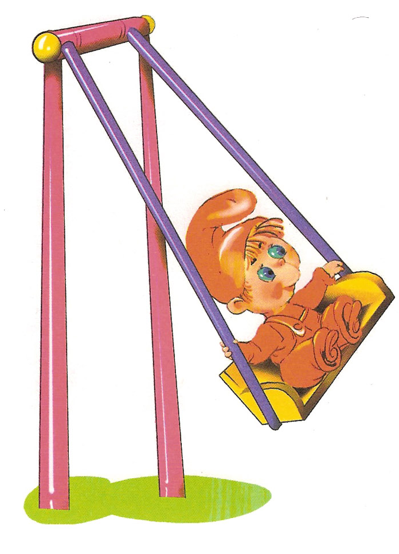
«Лесенка»
Раз ступенька – язык обнимает верхнюю губу. Два ступенька — язык обнимает верхние зубы. Три ступенька – язык прыгает за зубки.
Описание: Улыбнуться, открыть рот, установить язык в форме чашечки на верхней губе, затем перевести «чашечку» на верхние зубы, а затем за верхние зубы. Удерживать в таком положении 3-5 секунд.

Slide 8
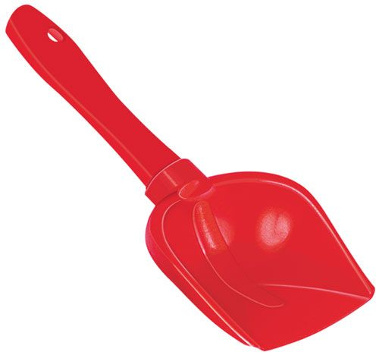
«Лопатка»
Пусть язык наш отдыхает, Пусть немножко подремает.
Описание: Рот открыт, широкий расслабленный язык лежит на нижней губе.

Slide 9
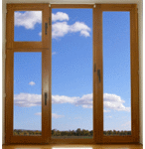
«Окошко»
Рот приоткрою я немножко, Губы сделаю «окошком». Зубки рядышком стоят И в окошечко глядят.
Описание: широко открыть рот — "жарко" закрыть рот — "холодно"

Slide 10
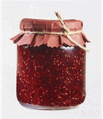
«Варенье»
Нашей Маше очень смело, На губу варенье село, Нужно ей язык поднять, Чтобы капельку слизать.
Описание: Улыбнуться, приоткрыть рот и широким языком в форме "чашечки" облизать верхнюю губу и спрятать в рот

Slide 11
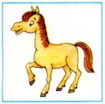
«Лошадка»
Я лошадка – серый бок (цок, цок), Я копытцем постучу (цок, цок), Если хочешь, прокачу (цок, цок).
Описание: Улыбнуться, показать зубы, приоткрыть рот и, присасывая язык к нёбу, пощёлкать кончиком языка. Рот широко открывать (как лошадка цокает копытами). «Остановить лошадку»: сомкнуть губы и достаточно сильно подуть через них. Губы вибрируют и слышен характерный звук: «тпру-у-у».

Slide 12
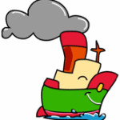
«Пароход»
Вывожу язык вперёд, Закушу его – и вот: «Ы» — так гудит пароход.
Описание: Слегка улыбнуться, высунуть язык, зажать его зубами и петь звук «ы»: «ы-ы-ы» (пароход гудит).

Slide 13
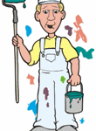
«Маляр»
Язык – как кисточка моя, И ею нёбо крашу я.
Описание: Улыбнуться, открыть рот и «покрасить» кончиком языка твёрдое нёбо («потолок»), двигаясь то зубов до горлышка.

Slide 14
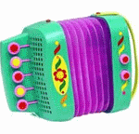
«Гармошка»
Присосу язык на нёбо, А теперь смотрите в оба: Ходит челюсть вверх и вниз – У неё такой круиз.
Описание: Улыбнуться, открыть рот, присосать язык к нёбу, открывать и закрывать рот (как растягивают меха гармошки). При этом растягивается подъязычная связка. Постепенно надо раскрывать рот всё шире и дольше удерживать язык в верхнем положении.

Slide 15
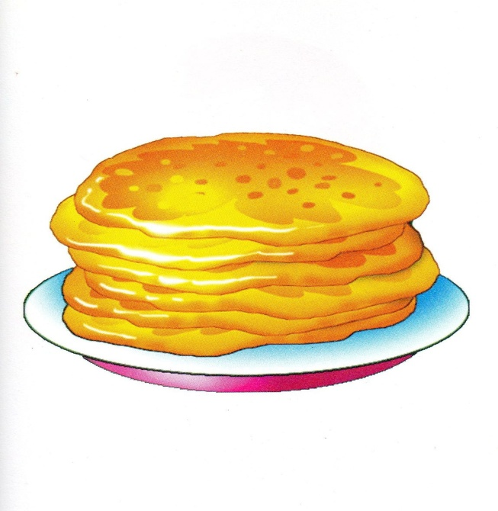
«Блинчик»
Утром рано мы встаем, Вкусные блины печем. Ручейком по сковородке Тесто растекается… Посмотри, какой красивый Блинчик получается.
Описание: Рот открыт, широкий расслабленный язык лежит на нижней губе. Верхней губой шлёпаем по языку: пя-пя-пя. Слегка прикусываем язык: та-та-та.

Slide 16
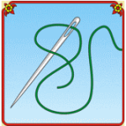
«Иголочка»
Улыбаюсь: вот шутник – Узким-узким стал язык. Меж зубами, как сучок, Вылез длинный язычок.
Описание: Открыть рот, язык высунуть как можно дальше, напрячь его, сделать узким и удерживать в таком положении под счёт от 1 до 5-10.

Slide 17
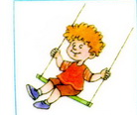
«Качели»
На качелях Я качаюсь Вверх – вниз, Вверх – вниз, И все выше поднимаюсь, А потом вниз.
Описание: Улыбнуться, открыть рот, кончик языка за верхние зубы, кончик языка за нижние зубы.

Slide 18
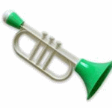
«Дудочка»
На дудочку губы положим, И даже сыграть на ней сможем. Ду-Ду-Ду.
Описание: С напряжением вытянуть вперед губы (зубы сомкнуты).

Slide 19
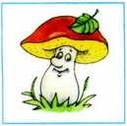
«Грибок»
На лесной опушке, Где жила кукушка, Вырос гриб волнушка, Шляпа на макушке.
Описание: улыбнуться, широко открыть рот, присосать язык к нёбу, чтобы подъязычная связка была натянута («ножка гриба»). Удерживать в таком положении 5-10 секунд.

Slide 20
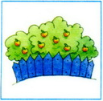
«Заборчик»
Широка Нева – река, И улыбка широка. Зубки все мои видны – От краёв и до десны.
Описание: Улыбнуться, с напряжением так, чтобы были видны передние верхние и нижние зубы. Удерживать губы в таком положении под счёт от 1 до 5-10.

Slide 21
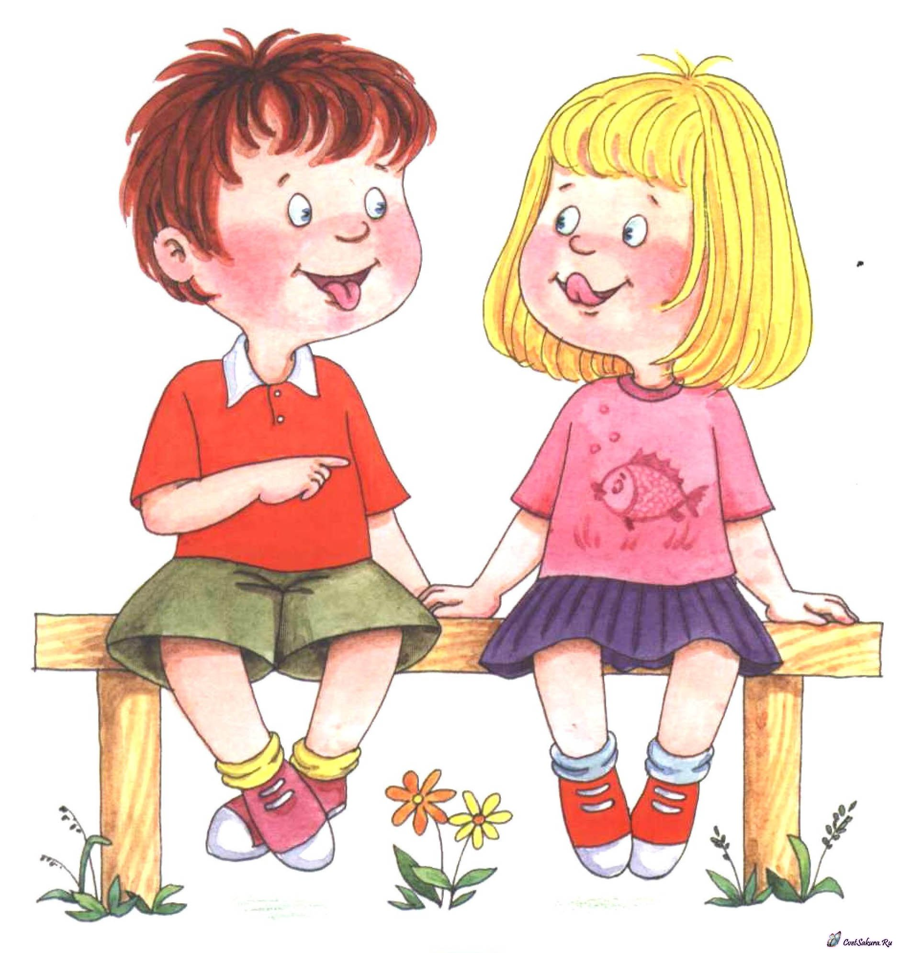
Спасибо за просмотр!

